Slide 1

Этика делового общения и стили лидерства
Мария Дмитриевна Кукушкина,
ассистент ВШЛиП, педагог-психолог

Slide 2
взаимодействие

Slide 3
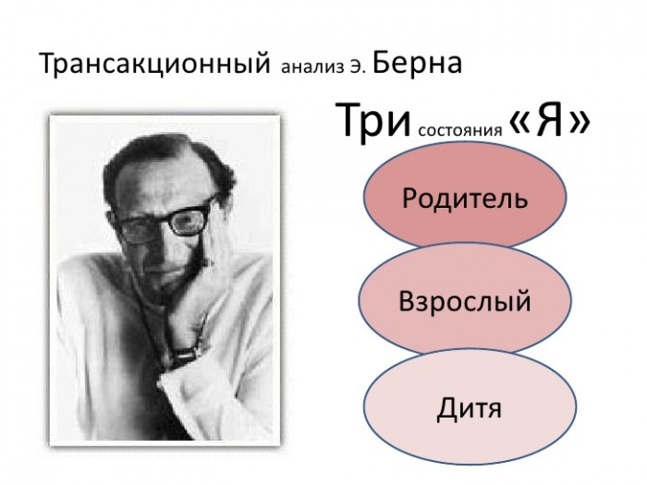
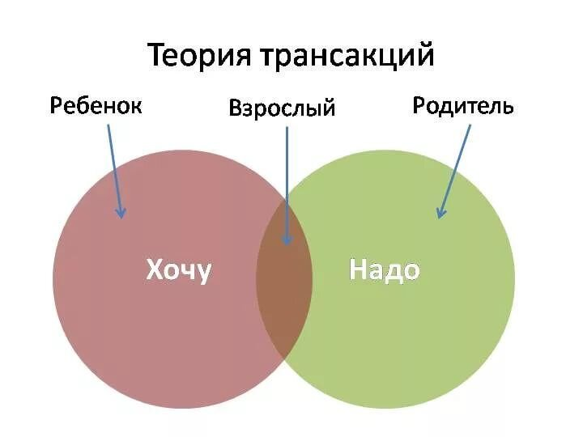

Slide 4
«Это целесообразно»
«Могу – не могу»
«Давайте посчитаем», «Давайте обсудим это»
«В чем польза?»
«Я знаю лучше»,
«Я тебе объясню»
«Я тебе помогу»
«Кто же так делает?»
«Это запрещено», «Ты должен»
«Я понимаю, что поступаю неверно, но поделать ничего не могу»
«Не хочу», «Не буду», «Мне так тяжело», «Помоги, мне не справиться»
«Как замечательно!»
«Хочу», «Мне нравится»

Slide 5

Этика, мораль, нравственность, этикет
Этика – учение о морали, нравственности и пытается ответить на вопросы: что мы должны и чего не должны делать.
Мораль – совокупность понятий, принципов, норм, ценностей, которыми руководствуются люди в повседневном общении в различных сферах общественной жизни – семье, быту, политике, труде и т.д.
Нравственность – это то, что из этих общественных норм и правил закреплено в поведении отдельного человека или группы людей.
Этикет – совокупность правил поведения, регулирующих внешние проявления человеческих взаимоотношений: в культуре внешнего вида, обхождении с окружающими, формах приветствия и обращения, поведения в общественных местах, манерах вербального и невербального поведения.

Slide 6

Деловая этика – это научная дисциплина, изучающая применение этических принципов к деловым ситуациям.
Под макроэтикой понимается та часть деловой этики, которая рассматривает специфику моральных отношений между макросубъектами социальной и экономической структуры общества: корпорациями, государством и обществом, как в целом, так и его организованными частями.
Под микроэтикой – исследование специфики моральных отношений внутри корпорации, между корпорацией как моральным субъектом и ее работниками, а также держателями акций.

Slide 7
Современные этические принципы делового поведения ( по Л. Хосмеру):
1. Никогда не делай того, что не в твоих долгосрочных интересах или интересах твоей компании (принцип основан на учении древнегреческих философов (в частности, Демокрита) о личных интересах, сочетающихся с интересами других людей, и различии между интересами долгосрочными и краткосрочными).
2. Никогда не делай того, о чем нельзя было бы сказать, что это действительно честное, открытое и истинное, и о котором можно было бы с гордостью объявить на всю страну в прессе и по телевидению (принцип основан на взглядах Аристотеля и Платона о личных добродетелях — честности, открытости, умеренности и т.п.).
3. Никогда не делай того, что не способствует формированию чувства локтя, так как все мы работаем на одну общую цель (принцип основан на заповедях всемирных религий, призывающих к добру и состраданию.
4. Никогда не делай того, что нарушает закон, ибо в законе представлены основные моральные нормы общества (принцип основан на учении Томаса Гоббса (1588-1678) и Джона Локка (1632-1704) о роли государства как арбитра в конкуренции между людьми за благо).
5. Никогда не делай того, что не ведет к благу, а (ведет) к не вреду для общества, в котором ты живешь (принцип основан на этике утилитаризма (практической пользы нравственного поведения), разработанной Иеремией Бентамом (1748-1832) и Джоном Стюартом Миллем (1806-1873)).

Slide 8
Современные этические принципы делового поведения ( по Л. Хосмеру):
6. Никогда не делай того, чего ты не желал бы рекомендовать делать другим, оказавшимся в похожей ситуации (принцип основан на категорическом императиве И. Канта, в котором декларируется знаменитое правило об универсальной, всеобщей норме).
7. Никогда не делай того, что ущемляет установленные права других (принцип основан на взглядах Жан Жака Руссо (1712-1778) и Томаса Джефферсона (1743-1826) на права личности).
8. Всегда поступай так, чтобы максимизировать прибыль в рамках закона, требований рынка и с полным учетом затрат, ибо максимальная прибыль при соблюдении этих условий свидетельствует о наибольшей эффективности производства (принцип основан на экономической теории Адама Смита (1723-1790) и учении Вильф- редо Парето (1848-1923) об оптимальной сделке).
9. Никогда не делай того, что могло бы повредить слабейшим в обществе (принцип основан на правиле распределительной справедливости К. Родса).
10. Никогда не делай того, что препятствовало бы праву другого человека на саморазвитие и самореализацию (принцип основан на теории А. Нозика о расширении степени свободы личности, необходимой для развития общества).

Slide 9
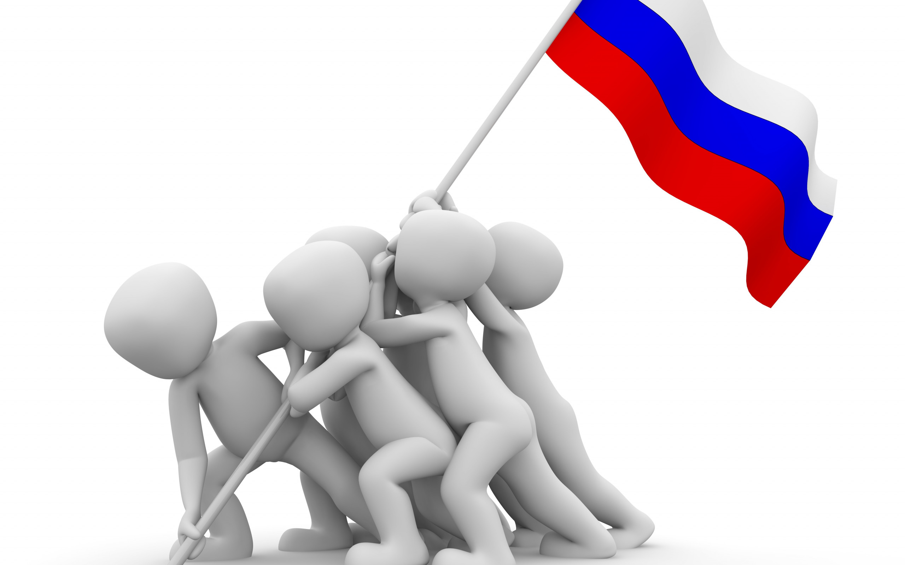
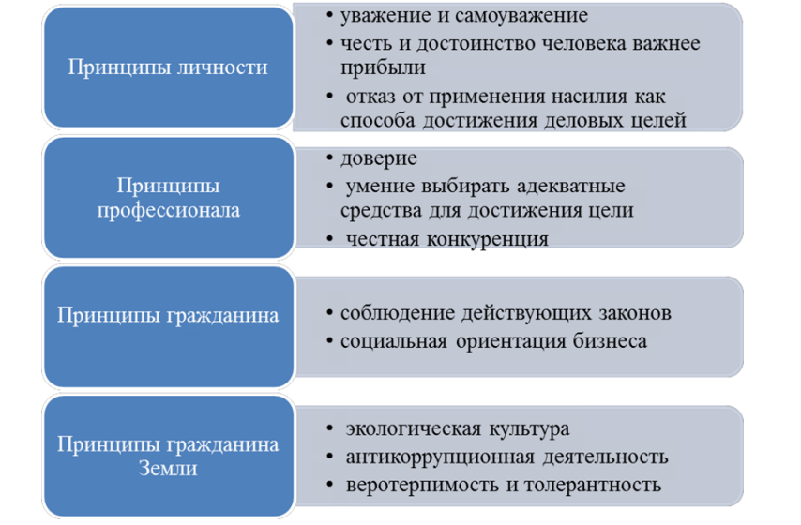
«Двенадцать принципов ведения дел в России» (Национальный фонд «Российская деловая культура»)

Slide 10
Лидер = руководитель ?

Slide 11

Стили руководства
(Курт Левин)
Авторитарный Либеральный Демократический

Slide 12
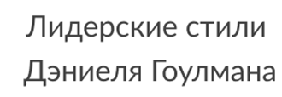
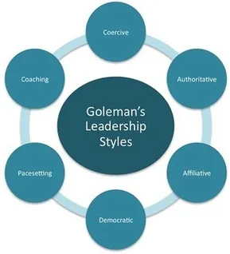
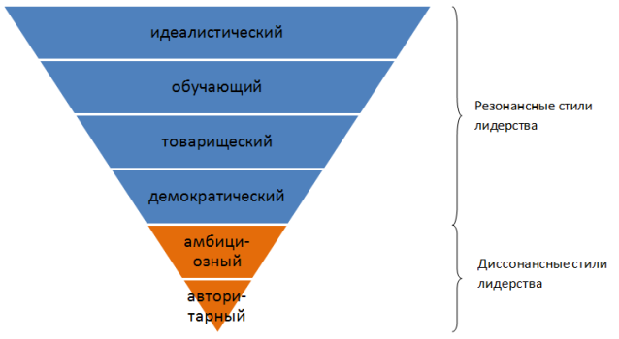

Slide 13
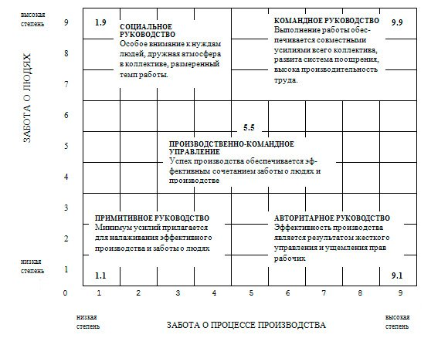
Управленческая решетка Блэйка-Моутона
Концепция была разработана в Университете штата Огайо. Затем в 1964 году в нее внесли изменения и, собственно, популяризировали специалисты в теории менеджмента Роберт Блэйк и Джэйн Моутон.

Slide 14
Формами распоряжения могут быть: приказ, просьба, вопрос и так называемый «доброволец»
Приказ чаще всего следует использовать в чрезвычайной ситуации, а также в отношении недобросовестных сотрудников.
Просьба используется в том случае, если ситуация рядовая, а отношение между руководителем и подчиненным основано на доверии и доброжелательности. Такая форма позволяет сотрудникам высказать свое мнение на проблему в том случае, если она по каким-либо причинам не может быть решена. А если соответствующим образом произнести фразу, у сотрудника не возникает никакого сомнения, что это приказ.
Форму обращения вопроса («Есть ли смысл заняться этим?») лучше применять в том случае, когда руководитель хочет вызвать обсуждение, но лучше выполнить работу или подтолкнуть сотрудника к тому, чтобы он взял инициативу на себя.
Форма «добровольца» («Кто хочет это сделать?») подходит для такой ситуации, когда работу не хочет делать никто, но тем не менее она должна быть сделана. В этом случае «доброволец» надеется, что его энтузиазм будет соответствующим образом оценен в дальнейшей работе. Организации отражают особенности своих руководителей.

Slide 15
Задание № 1
Не произнося ни слова сделайте так, чтобы через 3 минуты все присутствующие увидели шестиугольник.

Slide 16
Задание № 2
Продемонстрируйте разные лидерские стили на примере решения задач:
Подготовить идею номера для участия в фестивале творческих миниатюр «Психологи против наркотиков».
Провести тренировку эвакуации из здания в случае срабатывания пожарной сигнализации.
Перевести научную статью на английский язык за три часа до последнего срока подачи к публикации.
На мероприятие пришло больше участников, чем было заявлено и двенадцати людям не хватило посадочных мест.

